Slide 1

Bài 20: CƠ QUAN TUẦN HOÀN (TIẾT 2)

Slide 2



Slide 3



HALLOWEEN GAME
POWERPOINT GAME

Slide 4



Cơ quan tuần hoàn gồm những bộ phận nào?
Tim và các mạch máu.
Tim, phổi và các mạch máu.

Slide 5
Chức năng của cơ quan tuần hoàn là gì?
Cơ quan tuần hoàn vận chuyển máu đi khắp cơ thể.
Giúp con người hô hấp

Slide 6


(Tiết 2)

Slide 7

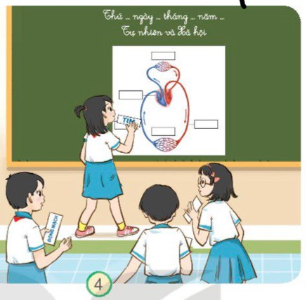

Hãy xếp các thẻ chữ thích hợp vào sơ đồ cơ quan tuần hoàn và nêu chức năng của chúng.
Thảo luận nhóm 4

Slide 8
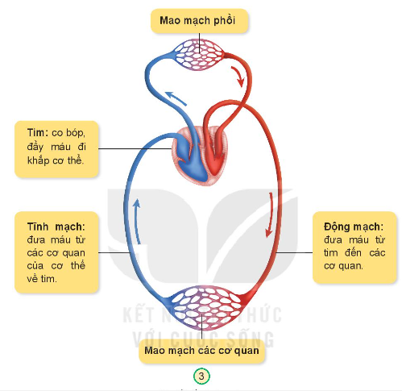

Slide 9



Slide 10

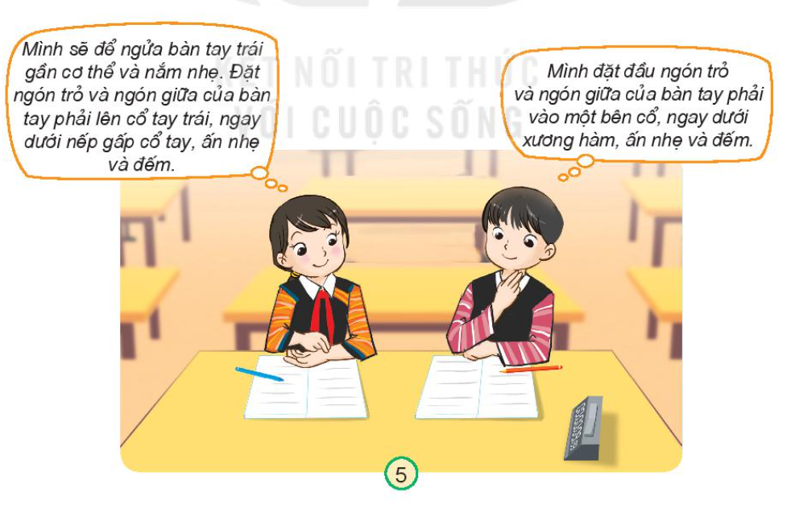

1. Tìm nhịp đập của mạch trên cổ tay hoặc cổ
Một bạn đặt ngón tay tìm mạch ở cổ tay, 1 bạn đưa ngón tay tìm mạch ở cổ và chia sẻ về nhịp đập của mạch với bạn.

Slide 11
1. Tìm nhịp đập của mạch trên cổ tay hoặc cổ
Số đo mạch bình thường theo từng độ tuổi
Trẻ 5 - 6 tuổi : 90 - 100 lần/phút
Trẻ 10 - 15 tuổi : 80 - 90 lần/phút
Người lớn : 60 - 80 lần/phút
Người già : 60 - 70 lần/phút.

Slide 12
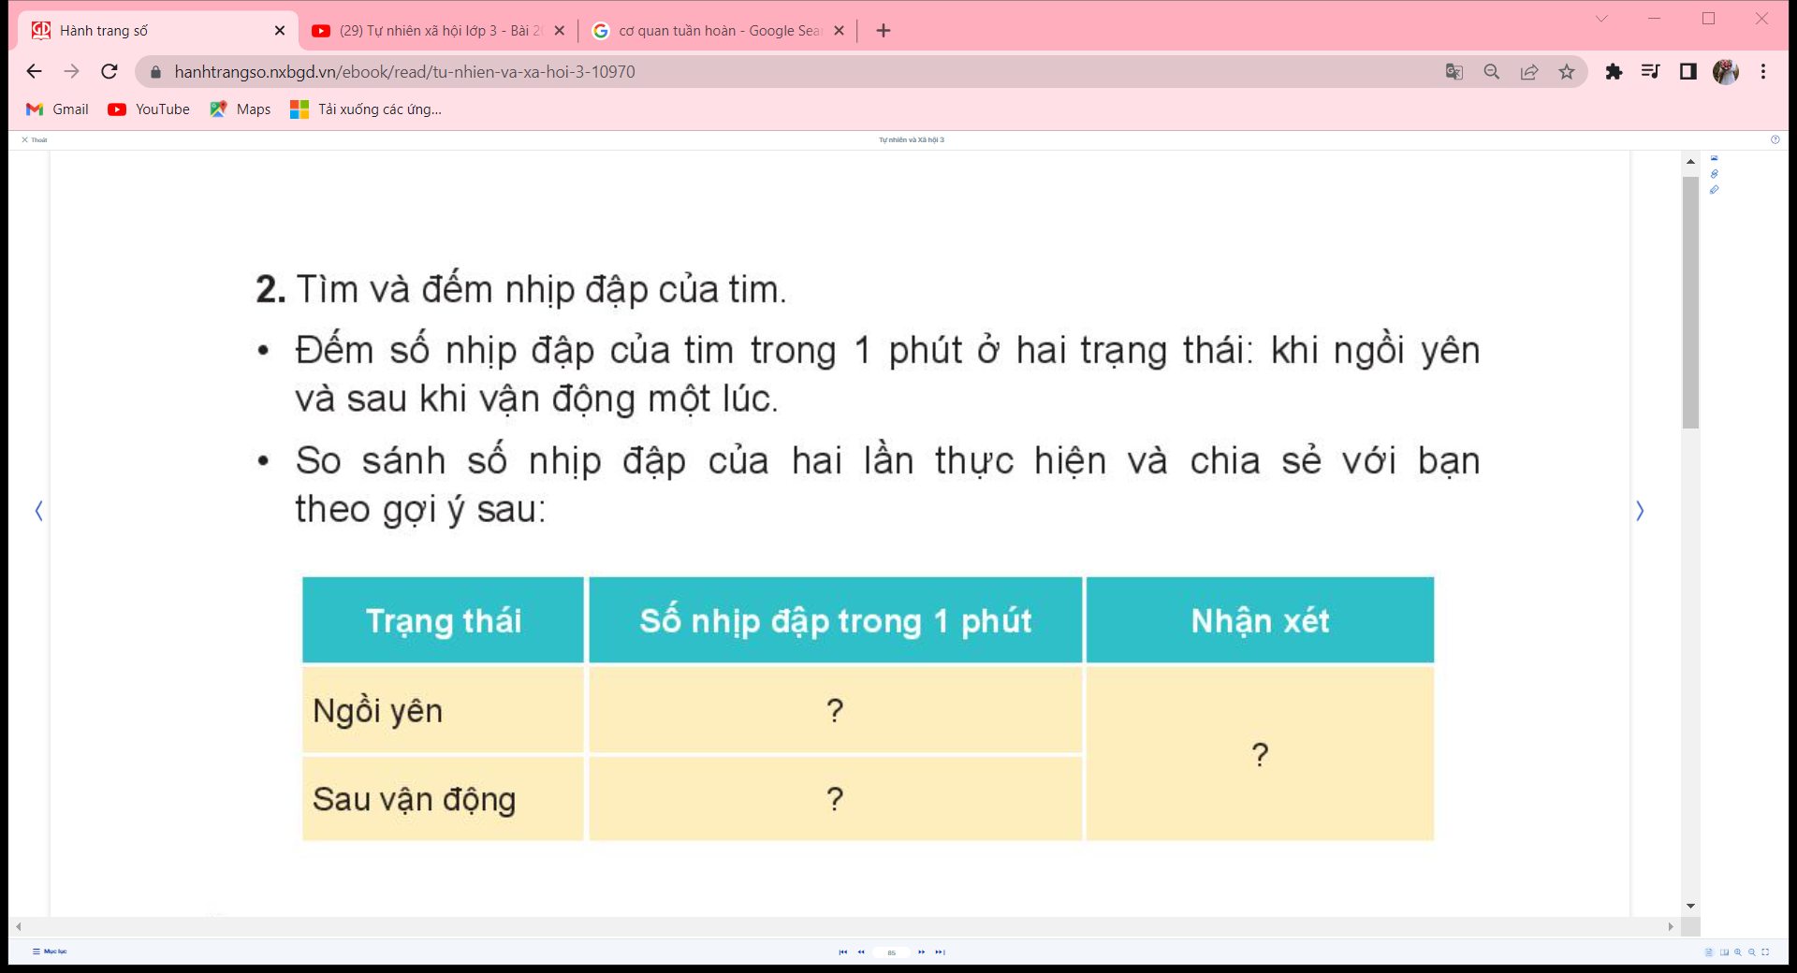
2. Tìm và đếm nhịp của tim.
- Đếm số nhịp đập của tim trong 1 phút ở hai trạng thái: khi ngồi yên và sau khi vận động một lúc.
- So sánh số nhịp đập của hai lần thực hiện và chia sẻ với bạn theo gợi ý sau:

Slide 13



01
Chia sẻ số nhịp đập của tim mà em đếm được.
02
Tại sao khi vận động số nhịp đập của tim lại tăng cao hơn.

Slide 14
Bảng chỉ số nhịp tim chuẩn theo từng độ tuổi
Độ tuổi | Nhịp tim tiêu chuẩn (Nhịp/phút)
Trẻ sơ sinh | 120 - 160
Trẻ từ 1 - 12 tháng | 80 - 140
Trẻ từ 1 - 2 tuổi | 80 -130
Trẻ từ 2 - 6 tuổi | 75 - 120
Trẻ từ 7 - 12 tuổi | 75 - 110
Người lớn từ 18 - 40 tuổi | 60 - 100
Người trung niên từ 41 - 60 | 50 - 96
Người cao tuổi trên 60 | 56 - 94

Slide 15
Khi nghỉ ngơi tim chúng ta đập nhẹ nhàng nhưng khi vận động mạnh, tim lại đập nhanh hơn. Vì sao lại như vậy?
Khi nghỉ ngơi tim chúng ta đập nhẹ nhàng nhưng khi vận động mạnh, tim lại đập nhanh hơn vì:
Khi vận động là do khi đó nhu cầu máu và oxy của hầu hết các cơ quan trong cơ thể, đặc biệt là cơ bắp tăng lên, đồng thời quá trình thải loại độc tố cũng được thúc đẩy mạnh mẽ, cho nên tim cũng phải làm việc nhiều hơn để tăng lượng máu trao đổi trong tuần hoàn.

Slide 16


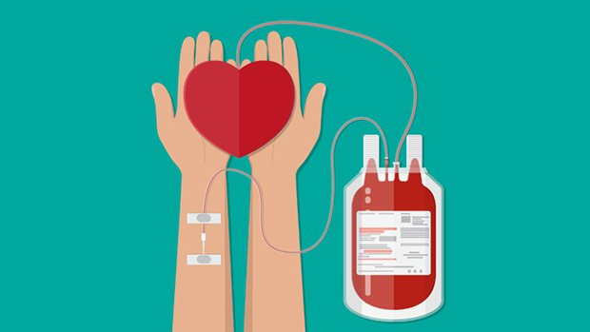


- Trong cơ thể người trưởng thành có khoảng 4 lít đến 5 lít máu tùy trọng lượng cơ thể.
- Hiện nay, các cơ quan y tế rất cần một lượng máu dự trữ để cứu người bệnh. Vậy, chúng ta hãy tuyên truyền để nhiều người tham gia hiến máu nhân đạo nhé!

